Slide 1
HISTORIA DEL LIBRO Y BIBLIOTECAS
Tema: APARICIÓN DE LA ESCRITURA-Mesopotamia
LICENCIATURA EN CIENCIAS DE LA INFORMACIÓN DOCUMENTAL
FACULTAD DE HUMANIDADES
M. en B. E.I. Xavier Romero Miranda

Slide 2
Historia del Libro y las bibliotecas
Hablar de libros y bibliotecas, es dialogar sobre la evolución del hombre, así que, tendremos que empezar por hacer referencia a la aparición de la escritura, ya que el libro es un soporte material donde se ha fijado información con la intención de transmitirlo.

Slide 3
Historia del Libro y las bibliotecas
Así mismo tendríamos que reconocer que la historia del libro es la historia social y cultural de la comunicación impresa.

Slide 4
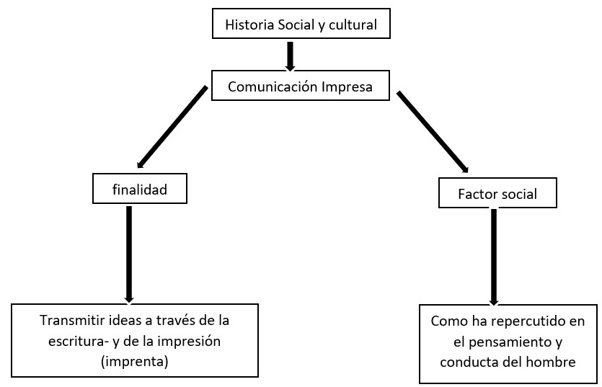
Historia del Libro y las bibliotecas

Slide 5
Historia del Libro y las bibliotecas
Por supuesto habrá que reconocer que el lenguaje es la primera forma de transmisión de historias, sin embargo, el hombre tuvo necesidad de plasmarlos en soportes materiales para evitar su distorsión.

Slide 6
Historia del Libro y las bibliotecas
Así los primeros documentos son dibujos con valor significativo, dichos dibujos y grabados fueron a través de pictogramas, donde los dibujos representaban las palabras.

Slide 7
Historia del Libro y las bibliotecas
Después los pictogramas evolucionaron a ideas. Así los dibujos se convirtieron en ideogramas, es decir las palabras se convirtieron en ideas abstractas.

Slide 8
Historia del Libro y las bibliotecas
De los pictogramas e ideogramas, pasamos a la representación de palabras mediante la escritura de cuñas en arcilla, la escritura cuneiforme, la cual surge en Mesopotamia y Egipto como una forma de reducir y economizar las ideas.

Slide 9
MESOPOTAMIA
La cuna de la civilización

Slide 10
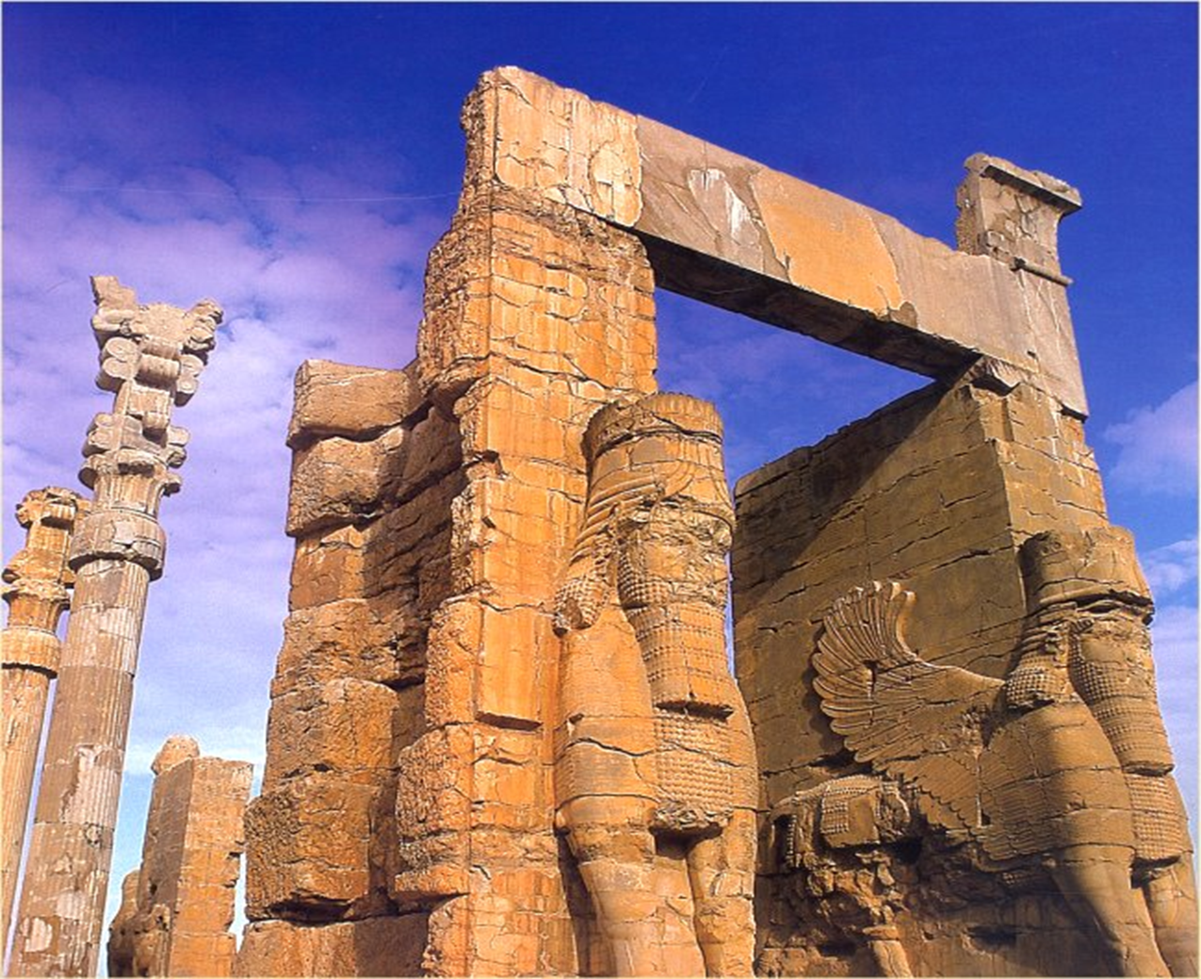

Slide 11
Mesopotamia
Mesopotamia significa “entre los ríos”
Estuvo situada entre los ríos Tigris y Éufrates, ocupaba lo que hoy es Irak y Siria.
Mesopotamia ha sido considerada con toda justicia la cuna de la civilización, sentó las bases para el desarrollo social y el progreso de la humanidad.

Slide 12
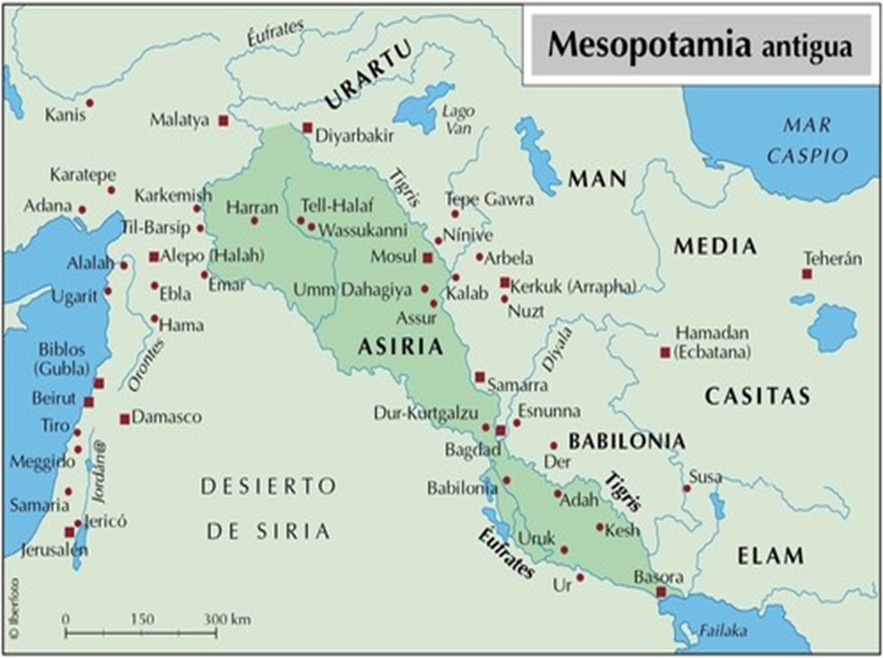

Slide 13
Mesopotamia
El término alude principalmente a esta zona en la Edad Antigua que se dividía en Asíria, al norte, y Babilonia al sur.
Babilonia, a su vez, se dividía en Acadia parte alta) y Sumeria (parte baja). Sus gobernantes eran llamados Patesi.
La transición de la caza, recolección a la agricultura, y de la aldea a la vida urbana, tuvieron lugar por primera vez en Mesopotamia y sus alrededores.

Slide 14
Mesopotamia
Aproximadamente en el 3000 a. C., apareció la escritura, en aquella época utilizada solo para llevar las cuentas administrativas de la comunidad. Los primeros escritos que se han hallado están escritos sobre arcilla (muy frecuente en aquella zona) con unos dibujos formados por líneas (pictogramas).

Slide 15
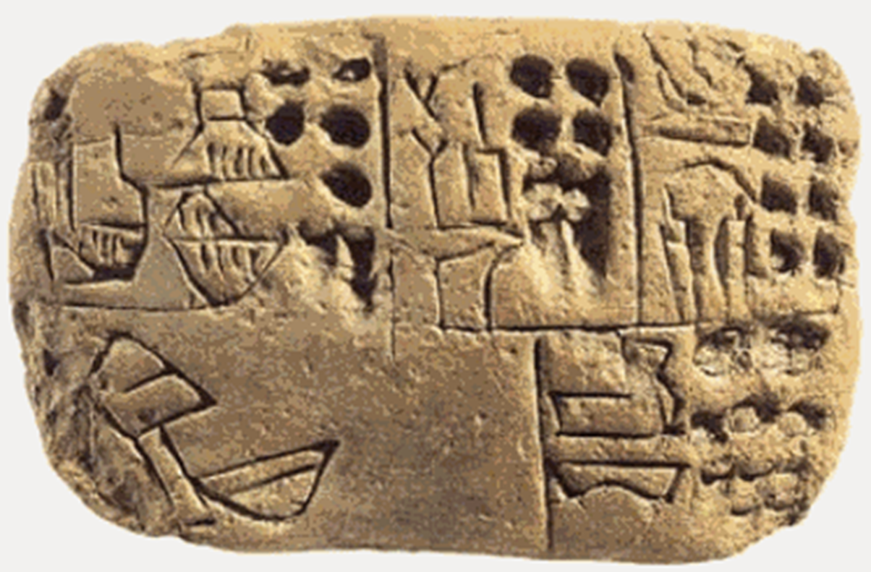

Slide 16
Mesopotamia
Después del año 3000 a. C. los sumerios crearon en la baja Mesopotamia un conjunto de ciudades-Estado: Uruk, Lagash, kish, Uma, Ur, Eridu y Ea.
En ellas había un rey absoluto, que se hacía llamar “vicario” del dios protector de la ciudad.

Slide 17
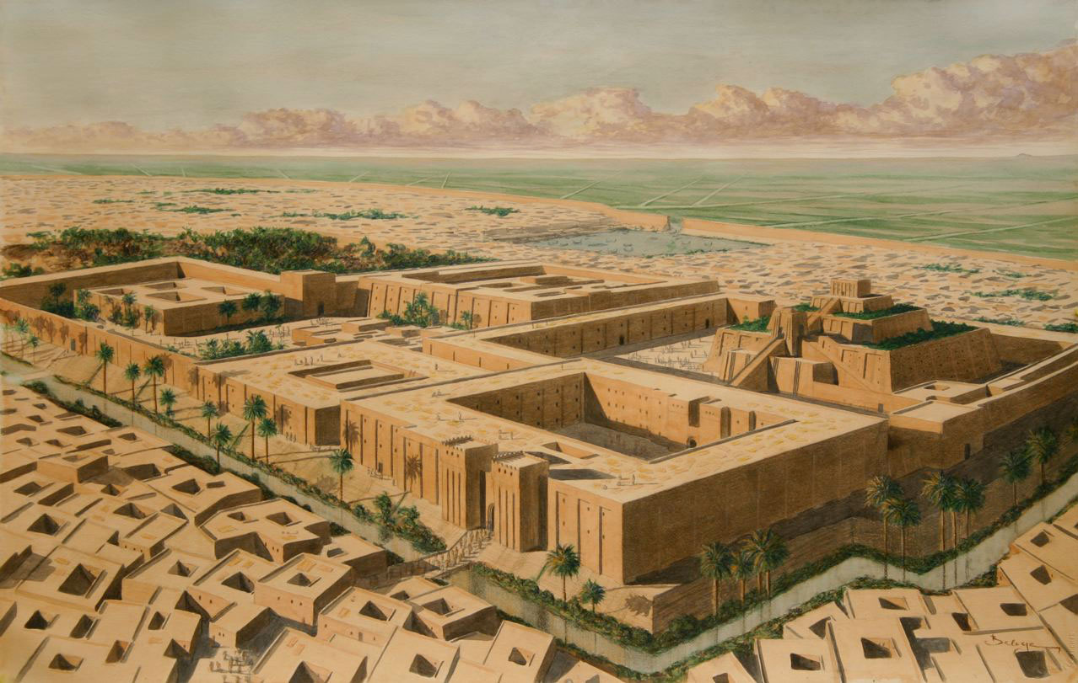

Slide 18
Mesopotamia
Organización Social
La organización social era en grupos que podían ser: nobles (rey, sacerdote y escribas), hombres (comerciantes, artesanos y campesinos) y esclavos (prisioneros de guerra).

Slide 19
Mesopotamia
Organización Política
La organización política estaba dividida en ciudades-estados en donde los dirigía un gobernante que podía ser un rey, un príncipe o un sacerdote.

Slide 20
Mesopotamia
Religión
Sus habitantes eran politeístas; y tenían un Dios que podía ser un rey y creían en la vida después de la muerte.
Anu: dios del cielo y padre de los dioses.
Enki: dios de la Sabiduría
Nannar: dios de la Luna
Utu: dios del Sol (hacia el 5100 a. C. se llamaba Ninurta
Ea: creador de los hombres
Enlil: Dios del viento

Slide 21
Mesopotamia
En el siglo XVII a. C., el rey Hammurabi unificó el Estado, hizo de Babilonia la capital del imperio e impuso como dios principal a Marduk. Este dios encargado de restablecer el orden celeste, de hacer surgir la tierra del mar y de esculpir el cuerpo del primer hombre antes de repartir los dominios del universo entre los demás

Slide 22
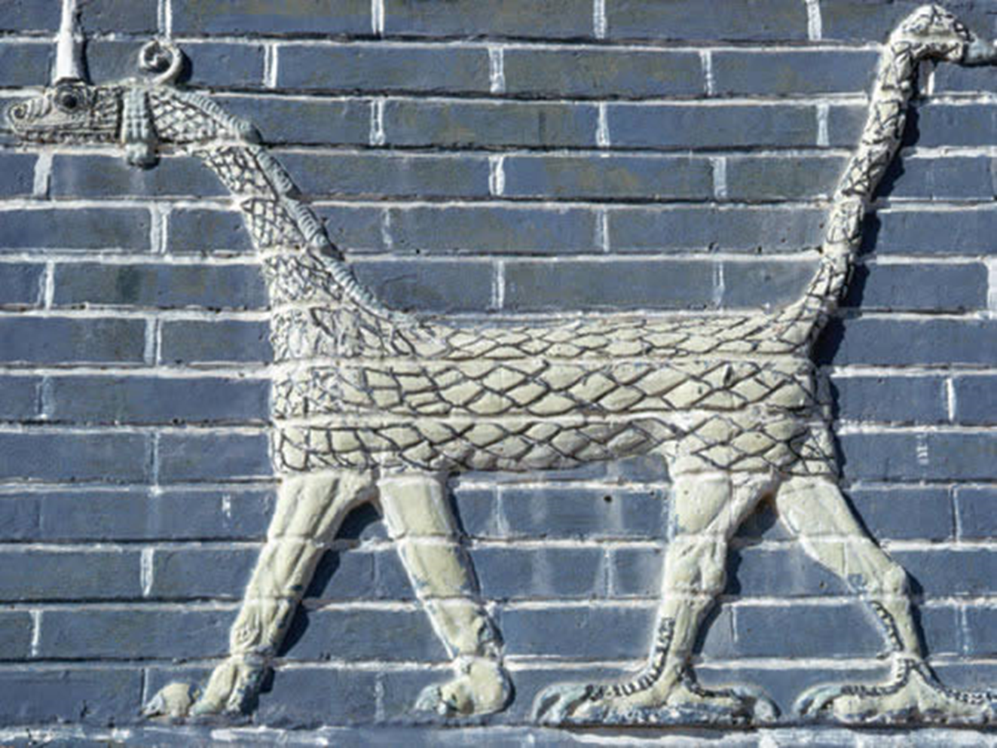
Mesopotamia

Slide 23
Mesopotamia
Arte
Cocinaban arcilla para obtener terracota con la que realizaron cerámica, esculturas y tablillas para la escritura. En la escultura emplearon diversos materiales como: basalto, arenisca, diorita y alabastro. También trabajaron algunos metales como el bronce, el cobre, el oro y la plata, así como nácar y piedras preciosas en las piezas más delicadas y en las labores de incrustación.

Slide 24
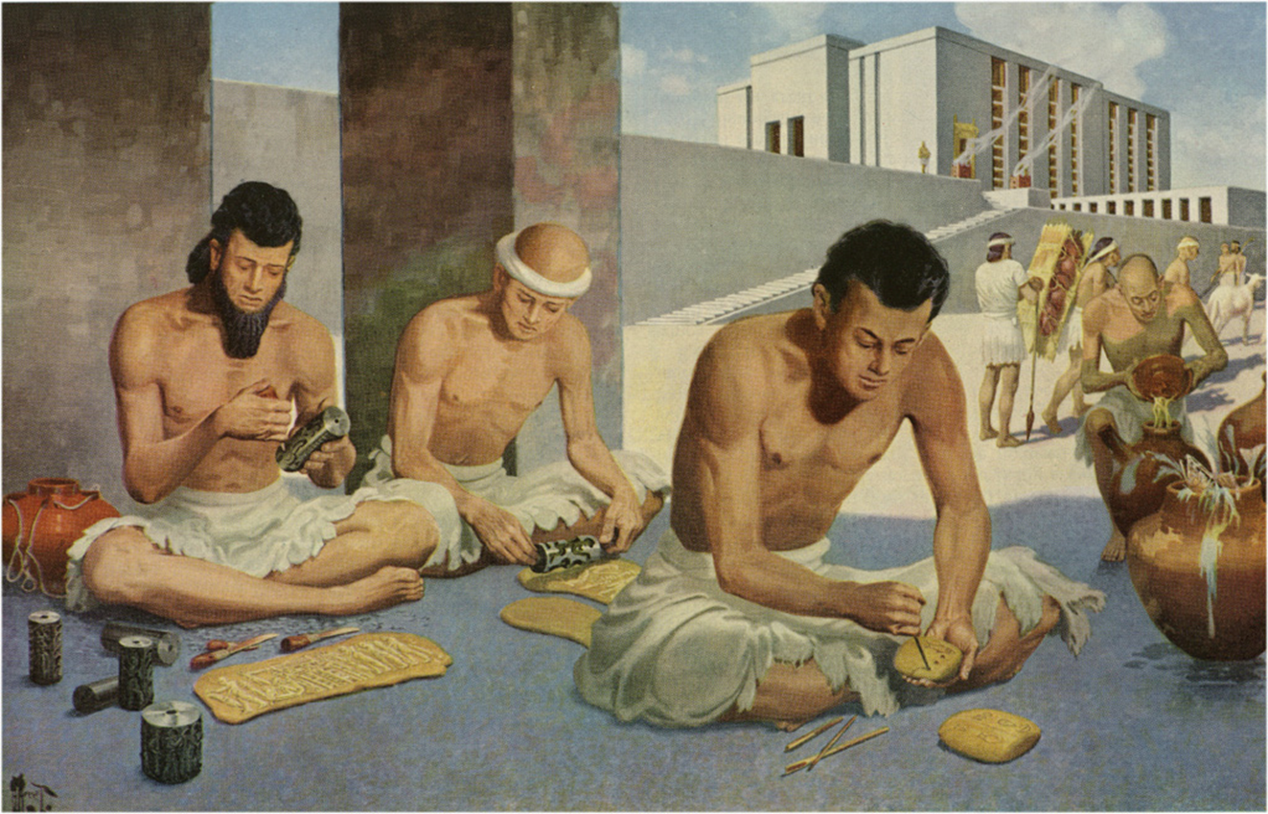
Mesopotamia

Slide 25
Mesopotamia
Cultura
Las culturas de Mesopotamia fueron pioneras en muchas de las ramas de conocimiento; desarrollaron la escritura que se denominó cuneiforme, en principio pictográfica y más adelante la fonética; en el campo del derecho, crearon los primeros códigos de leyes; en arquitectura, desarrollaron importantes avances como la bóveda y la cúpula, crearon un calendario de 12 meses y 360 días e inventaron el sistema de numeración sexagesimal.

Slide 26
Mesopotamia
Ciencias
El cálculo floreció en Mesopotamia mediante un sistema de numeración decimal y sistema sexagenal, cuya primera aplicación fue en el comercio. Además de la suma y resta conocían la multiplicación y la división y, a partir del II milenio a. C. desarrollaron una matemática que permitía resolver ecuaciones hasta de tercer grado. Conocían asimismo un valor aproximado del número “pi”, de la raíz y la potencia, y eran capaces de calcular volúmenes y superficies de las principales figuras geométricas.

Slide 27
Mesopotamia
Literatura
Antes del desarrollo de la literatura, el lenguaje escrito se usaba para llevar las cuentas administrativas de la comunidad. Con el tiempo, se le empezó a dar otro uso; explicar hechos, leyendas, catástrofes.

Slide 28
Tablillas
La forma de libro más antigua que se conoce son las tablillas, pequeñas placas de arcilla, madera marfil, oro u otro material que servía de soporte a la escritura en la antigüedad

Slide 29
Tablillas
Las tablillas reúnen las cualidades de lo que hoy llamamos libro: un soporte más o menos permanente, multiplicable, que en una o varias partes iguales (hojas) contiene el texto de un documento, una obra o una parte de ella.

Slide 30
Tablillas
En Asiria y Babilonia se usaron unos bloques de arcilla, que se empleaba húmeda y blanda. Se escribía en ellas con un estilete de metal, marfil o madera, romo y de sección triangular, aunque al principio se uso una astilla de caña puntiaguda. A esta característica del instrumento se debe el echo de que los caracteres escritos fueran cuneiformes, es decir, en forma de cuña.

Slide 31
Tablillas
Las tablillas más pequeñas miden de dos a tres centímetros (como un sello de correos), y las más grandes unos treinta centímetros (como un libro ordinario, en cuartos). Una vez escritas por las dos caras se cocían al horno.

Slide 32
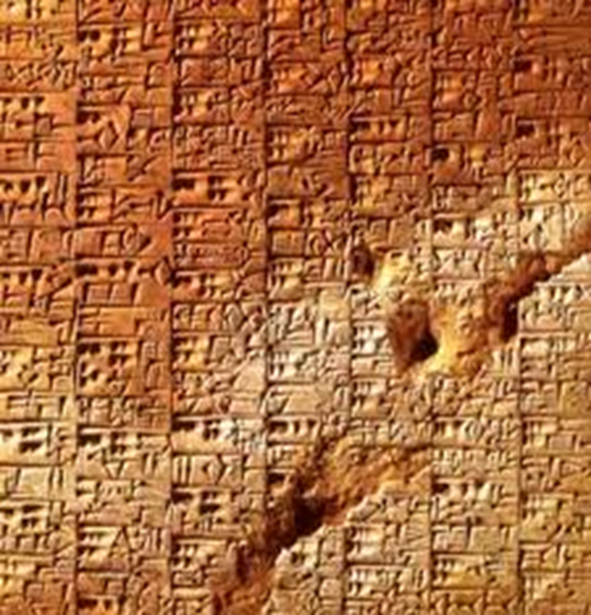


Slide 33
Tablillas
Las más antiguas encontradas se remontan a fines del milenio IV a. de C. y llegan hasta los inicios de nuestra era. En las excavaciones se han hallado cientos de miles de tablillas, algunas de las cuales solo tienen escritas unas líneas, pero otras incluidas varias columnas (en algunos casos estas llegan al número de 12) de escritura apretada.

Slide 34
Tablillas
En ellas aparecen todos los géneros literarios: textos religiosos épicos, sobre aspectos económicos, históricos, jurídicos, matemáticos, astronómicos, diplomáticos, epistolares, etcétera. También se han encontrado tablillas en Etruria y en Grecia.

Slide 35
Tablillas
El colofón estaba constituido por título de la obra situado al inicio del libro, como más adelante se haría con el rollo, el códice y hasta con el libro impreso. También figuraba a veces, el nombre del propietario, el número de tabillas que formaban la obra o la serie; si se trataba de una copia, el estado del original del que se tomaba.

Slide 36
Tablillas
La fabricación de libros de arcilla por los Sumerios (milenio III a. de C.), los babilonios y los Asirios estaba perfectamente organizada, de modo que los escribas o copistas disponían, en los templos de Nínive y Babilonia de departamentos que les servían de talleres de escritura.

Slide 37
Libro y bibliotecas en Mesopotamia
Según todos los indicios, la escritura y el primer libro de la Historia nacieron en la antigua Mesopotamia, entre los ríos Tigris y Eúfrates. Los restos más antiguos, encontrados en Sumeria, datan del II milenio a. C. y son tabletas o tablillas de arcilla sobre las que se escribía con punzón o estilo cuando aún estaban húmedas. A continuación, se secaban al sol o se cocían, si el documento era de especial interés.

Slide 38
Libro y bibliotecas en Mesopotamia
La escritura era cuneiforme, modelo que pervivió durante más de dos mil años para diversas lenguas y culturas: sumeria, acadia, babilónica, asiria, hitita, etc. llegando hasta la zona oriental de la actual Rumanía. Su desciframiento se debió principalmente a las aportaciones del británico Sir Henry C. Rawlinson a mediados del siglo XIX.

Slide 39
Libro y bibliotecas en Mesopotamia
Actualmente, se conocen más de un millón de tablillas, procedentes de Oriente Medio y conservadas principalmente en el Museo Británico. Las dos obras más representativas son el Poema de Gilgamés y el poema Enuma elis.

Slide 40
Libro y bibliotecas en Mesopotamia
Las ciudades de Babilonia y Nínive fueron los dos focos culturales. En Nínive destacó el rey asirio Asurbanipal, quien creó una escuela de escribas y una biblioteca en el palacio real, la BIBLIOTECA DE ASURBANIPAL.

Slide 41
Libro y bibliotecas en Mesopotamia
Fue descubierta a mediados del siglo XIX por el arqueólogo inglés Sir Austen Henry Layard, que encontró gran número de tabletas, clasificadas por materias e identificadas por marcas, y un “catálogo” de los fondos existentes con los temas de la colección: exorcismos, recetas médicas, presagios astrológicos, etc.

Slide 42
Libro y bibliotecas en Mesopotamia
Destaca, asimismo, la BIBLIOTECA DE EBLA. Fue descubierta por arqueólogos italianos en 1975, quienes encontraron tabletas colocadas en estanterías de madera, adosadas a la pared, de acuerdo con su forma y contenido. Todas tenían una inscripción en el lomo para facilitar su localización.

Slide 43
Referencias
Calvet, L. J. (2001). Historia de la escritura: de Mesopotamia hasta nuestros días. Barcelona: Paidós.
Casson, L. (2001). Las bibliotecas del mundo antiguo. Madrid, Bellaterra.
Dahl, S. (1999). Historia del libro. A. Adell (Trad.). Madrid: Ali
Robinson, A. (1996). Historia de la escritura. Barcelona: Destino.

